Slide 1
UPIS U PRVI RAZRED SREDNJE ŠKOLE ZA ŠKOLSKU 2026./2027. GODINU
PROFESIONALNO USMJERAVANJE U ŠKOLSKOJ 2025./2026. GODINI

Slide 2
DOKUMENTI ZA UPIS U I. RAZRED SREDNJE ŠKOLE
ODLUKA o upisu učenika u I. razred srednje škole u školskoj godini 2026./2027.
  Utvrđuje postupak i način upisa učenika, broj upisnih mjesta u razrednim odjelima, rokove za prijavu i upis te ostale uvjete i postupke
PRAVILNIK o elementima i kriterijima za izbor kandidata za upis u I. razred srednje škole
  Utvrđuje zajednički, dodatan i poseban element i kriterije za izbor kandidata
  PRILOG: popis predmeta posebno važnih za upis

Slide 3
POSTUPCI PRIJE UPISA
provjeriti imaju li svi CARNET račun
prijaviti se u sustav upisi.hr https://srednje.e-upisi.hr/#/ s CARNET-ovom šifrom 1.6.2026.
provjeriti podatke i ocjene
prijava programa (škola) (24.6.-3.7.)
unos dodatnih bodova
praćenje ljestvica poretka – konačna (7.7.)
potpisivanje UPISNICE (7.7.-9.7.)

Slide 4
BODOVANJE ZA UPIS U SREDNJU ŠKOLU
ZAJEDNIČKI, DODATNI I POSEBNI ELEMENT
zajednički: prosjeci zaključnih ocjena svih predmeta u zadnja 4 razreda na dvije decimale (najviše 20 bodova), HJ, MAT, EJ (prosjek u 7. i 8.)
dodatni: sposobnost, darovitost i znanja (na osnovi provjere određene škole, na osnovi rezultata postignutih na natjecanjima u znanju, na osnovi rezultata s natjecanja školskih sportskih društava)
posebni element: kandidati sa zdravstvenim teškoćama, kandidati koji žive u otežanim uvjetima obrazovanja (socijalni uvjeti), učenici romske manjine

Slide 5
BODOVANJE ZA GIMNAZIJE I STRUKOVNE (četverogodišnje) PROGRAME
ZAJEDNIČKI ELEMENT
konačan uspjeh od 5. do 8. razreda na dvije decimale
prosjeci ocjena za 7. i 8. razred iz HJ, MAT i EJ
prosjek ocjena za 7. i 8. razred iz dva predmeta propisana Pravilnikom za pojedinu školu
prosjek ocjena za 7. i 8. razred iz jednog predmeta koji određuje škola

Slide 6
BODOVANJE ZA STRUKOVNE ŠKOLE I OBRTNIČKA ZANIMANJA KOJI TRAJU 3 GODINE I VIŠE
konačan uspjeh od 5. do 8. razreda na dvije decimale
5. razred 4,50 7. razred 5,00 6. razred 4,00 8. razred 4,50
UKUPNO 18 bodova
prosjek ocjena za 7. i 8. razred iz HJ, MAT i EJ
HJ 5,00 i 4,00 MAT 4,00 i 5,00 EJ 4,00 i 4,00
UKUPNO 26 bodova

Slide 7
KAKO SE RAČUNA DODATNI ELEMENT?
boduju se rezultati postignuti iz znanja (natjecanja) za glavne predmete (HJ, MAT, EJ)
rezultati za 2 važna predmeta za pojedine škole
rezultati za 1 predmet koji je odabrala pojedina škola
boduju se samo prva 3 mjesta
 | MJESTO | RAZRED | BODOVI
POJEDINAC | 1., 2., 3. | 5., 6., 7., 8. | IZRAVAN UPIS
ČLAN SKUPINE | 1. | 5., 6., 7., 8. | 4 BODA
ČLAN SKUPINE | 2. | 5., 6., 7., 8. | 3 BODA
ČLAN SKUPINE | 3. | 5., 6., 7., 8. | 2 BODA
ČLAN SKUPINE | SUDJELOVANJE | 5., 6., 7., 8. | 1 BOD

Slide 8
BODOVANJE SPORTSKIH REZULTATA
boduju se rezultati postignuti na natjecanjima školskih sportskih društava od 5. do 8. razreda
detalje o postupcima i prikupljanju dokumentacije možete pronaći u Pravilniku o elementima i kriterijima za izbor kandidata za upis u I. srednje
 | MJESTO | RAZRED | BODOVI
ČLAN SKUPINE | 1. na državnom natjecanju | 5., 6., 7., 8. | 3
 | 2. na državnom natjecanju | 5., 6., 7., 8. | 2
 | 3. na državnom natjecanju | 5., 6., 7., 8. | 1

Slide 9
BODOVANJE POSEBNOG ELEMENTA
poseban element vrednovanja čini uspjeh kandidata koji su ostvarili u otežanim uvjetima obrazovanja
kandidatima će se priznati ostvarivanje isključivo jednoga (najpovoljnijega) od sljedećih prava:
  kandidat sa zdravstvenim teškoćama (šk. medicina šalje na provjeru, HZZ vrši procjenu)
  kandidat koji živi uz jednoga ili oba roditelja s dugotrajnom teškom bolesti
  kandidat koji živi uz dugotrajno nezaposlena oba roditelja
  kandidat koji živi uz samohranoga roditelja korisnika socijalne skrbi
  kandidat kojem je jedan roditelj preminuo
  kandidat koji je bez roditelja ili odgovarajuće roditeljske skrbi
  kandidat koji je pripadnik romske nacionalne manjine (2 boda)
za detaljne informacije o navedenim „posebnim elementima" pogledajte Pravilnik o elementima i kriterijima za izbor kandidata za upis u I. razred srednje škole
za sve gore navedene slučajeve propisana je određena dokumentacija koju trebate dostaviti

Slide 10
UPISNI ROKOVI - LJETNI
OPIS POSTUPKA | NADNEVAK
Početak prijava u sustav | 1.6.2026.
Prijava obrazovnih programa | 24.6. – 3.7.2026.
Prijava programa koji zahtijevaju dodatne provjere (prijemni ispiti) | 24.6. – 26.6.2026.
Dostava dokumentacije stručno mišljenje HZZ-a za programe koji to zahtijevaju dokumenti za dodatna prava (putem e-upisi.hr) | 24.6. – 1.7.2026.
Provođenje dodatnih ispita i provjera te unos rezultata | 29.6. – 2.7.2026.
Brisanje kandidata koji nisu zadovoljili preduvjete s lista | 2.7.2026.
Unos prigovora | 3.7.2026.
Objava konačnih ljestvica poretka | 7.7.2026.
Dostava dokumenata koji su uvjet za upis u određeni program obrazovanja: 1. Upisnica (obvezno za sve učenike) – dostavlja se elektroničkim putem srednje.e-upisi.hr ili dolaskom u školu na propisani datum 2. Potvrda liječnika školske medicine – dostavlja se putem elektroničke pošte na mail adresu SŠ ili dolaskom u školu na propisani datum 3. Potvrda obiteljskog liječnika ili liječnička svjedodžba medicine rada – dostavlja se putem elektroničke pošte na mail adresu SŠ ili dolaskom u školu na propisani datum Točan datum zaprimanja dokumenata dolaskom u školu objavljuje se na mrežnim stranicama i oglasnim pločama | 7.7. – 9.7.2026.
Objava slobodnih upisnih mjesta nakon jesenskog roka / konačna | 13.7.2026. / 10.8.2026.

Slide 11
UPISNI ROKOVI - JESENSKI
OPIS POSTUPKA | NADNEVAK
Prijava u sustav i prijava obrazovnih programa | 24.8. – 28.8.2026.
Prijava programa koji zahtijevaju dodatne provjere (prijemni ispiti) | 24.8. – 26.8.2026.
Dostava dokumentacije stručno mišljenje HZZ-a za programe koji to zahtijevaju dokumenti za dodatna prava (putem e-upisi.hr) | 24.8 – 27.8.2026.
Provođenje dodatnih ispita i provjera te unos rezultata | 27.8.2026.
Brisanje kandidata koji nisu zadovoljili preduvjete s lista | 28.8.2026.
Unos prigovora | 28.8.2026.
Objava konačnih ljestvica poretka | 31.8.2026.
Dostava dokumenata koji su uvjet za upis u određeni program obrazovanja: 1. Upisnica (obvezno za sve učenike) – dostavlja se elektroničkim putem srednje.e-upisi.hr ili dolaskom u školu na propisani datum 2. Potvrda liječnika školske medicine – dostavlja se putem elektroničke pošte na mail adresu SŠ ili dolaskom u školu na propisani datum 3. Potvrda obiteljskog liječnika ili liječnička svjedodžba medicine rada – dostavlja se putem elektroničke pošte na mail adresu SŠ ili dolaskom u školu na propisani datum Točan datum zaprimanja dokumenata dolaskom u školu objavljuje se na mrežnim stranicama i oglasnim pločama | 31.8. – 2.9.2026.
Objava slobodnih upisnih mjesta nakon jesenskog roka | 3.9.2026.

Slide 12
ROKOVI ZA UPIS U ODJELE ZA SPORTAŠE
OPIS POSTUPKA | NADNEVAK
Iskaz interesa za upis u razredne odjele za sportaše | 1.6. – 5.6.2026.
Ministarstvo šalje nerangirane liste kandidata prema sportovima i u svrhu izrade rang -lista | 8.6.2026.
Sportski savezi izrađuju preliminarne rang - liste | 8.6. – 12.6.2026.
Objava preliminarnih rang lista na stranicama Nacionalnih sportskih saveza | 15.6.2026.
Prigovori kandidata | 15.6. – 17.6.2026.
Službena objava konačnih rang - lista | 18.6.2026.
Unos zaprimljenih rang lista te dodjeljivanje bodova kandidatima | 19.6.2026.

Slide 13
PRIJAVA KANDIDATA S TEŠKOĆAMA U RAZVOJU
LJETNI ROK
OPIS POSTUPKA | NADNEVAK
Upisna povjerenstva pri županiji unose odabire u sustav | 1.6. – 12.6.2026.
Dostava dokumenata kojim se ostvaruju dodatni bodovi (putem sustava srednje.e-upisi.hr) | 1.6. – 12.6.2026.
Provođenje dodatnih provjera i unos u sustav | 15.6. – 17.6.2026.
Mogućnost promjene prioriteta | 17.6. – 22.6.2026.
Objava konačnih ljestvica poretka | 23.6.2026.
Dostava dokumenata koji su uvjet za upis (UPISNICA), elektroničkim putem srednje.e-upisi.hr ili dolaskom u školu na propisani datum | 7.7. – 9.7.2026.

Slide 14
ZDRAVSTVENI PREDUVIJETI
provjeriti na srednje.e-upisi.hr (kartica Škole i programi) koje škole traže
  potvrdu školske liječnice o zdravstvenoj sposobnosti
ILI
  liječnička svjedodžba medicine rada
ako u trenutku upisa kandidati nisu u mogućnosti dostaviti liječničku svjedodžbu medicine rada, pri upisu dostavljaju potvrdu obiteljskog liječnika, a svjedodžbu medicine rada najkasnije do 30. rujna tekuće školske godine
obrtnička zanimanja zahtijevaju potvrdu medicine rada i ugovor o naukovanju – aplikacija e-Naukovanje
provjeriti što prije!

Slide 15
NATJEČAJ ZA UPIS UČENIKA
sve srednje škole dužne su unijeti sve uvjete i zahtjeve za upis učenika u sustav (upisi.hr) i objaviti na svojim mrežnim stranicama
rok je 19.6.2026.
svi programi, predmeti važni za upis, zdravstvena dokumentacija i ostalo, treba biti vidljivo u programu i na stranicama pojedinih škola

Slide 16
kandidat može prijaviti najviše 6 odabira programa obrazovanja
ljestvicu poretka slažete tako da na prvo mjesto postavite školu i program koji najviše želite upisati i tako redom sve do šestog mjesta
program pored kojeg u stupcu ‘Najbolji odabir’ stoji zelena kvačica je program za koji kandidat trenutno ostvaruje pravo upisa

Slide 17
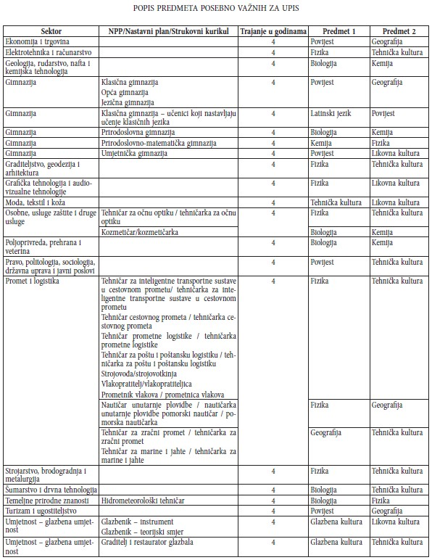

Slide 18
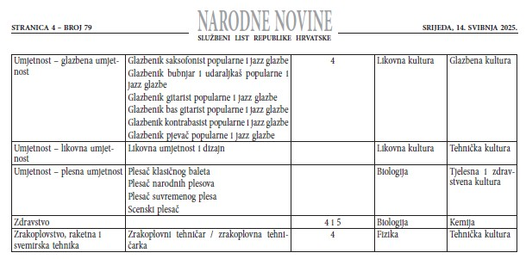

Slide 19
POSTUPAK UPISA
od 7.7.2026. bit će dostupno preuzimanje upisnica sa sučelja
3 OPCIJE:
1. Isprintati kod kuće, potpisati (roditelj i dijete), skenirati i priložiti u sustav
2. Isprintati kod kuće, potpisati (roditelj i dijete), osobno odnijeti u srednju školu
3. Doći u školu u 8.7.2026. u 9.00 sati, mi ćemo isprintati, a vi potpisati i mi ćemo priložiti u sustav

Slide 20
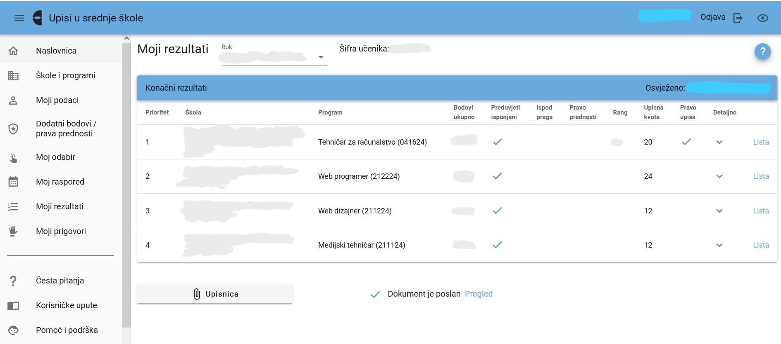

Slide 22
HVALA NA PAŽNJI
SRETNO ☺

